Slide 1


الوحدة مدخل الوعي القرائي
لغتي الجميلة
10
9
8
7
6
5
4
3
2
1
20
19
18
17
16
15
14
13
12
11
30
29
28
27
26
25
24
23
22
21
40
39
38
37
36
35
34
33
32
31
إعـــ سلمان الوذيناني ــداد
Notes:
إعـــــــــــــــــ ـالعتــــــــــــــــــــ سلمان ــــــــــــــــــــيبي ـــداد

Slide 2

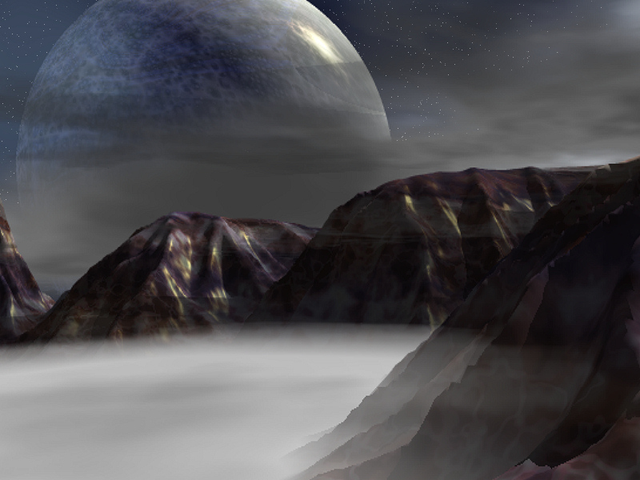
1
أقوى الحركات في اللغة العربية
1- الفتحة
2- الضمة
3- الكسرة

Slide 3
2
الفتحة يناسبها حرف ..........
1- الألف .
2- الواو
3- الياء.

Slide 4
3
الضمة يناسبها حرف .........
1- الألف .
2- الواو .
3- الياء.

Slide 5
4
الكسرة يناسبها حرف .........
1- الألف.
2- الواو.
3- الياء.

Slide 6
5
السكون يناسيها............
1- الألف
2- الياء .
3- الواو .
4- السطر .

Slide 7
6
بدون سؤال تحصل على الدرجة
مبروك

Slide 8
7
إذا كان ما قبل الهمزة المتطرفة حرف المد نرسمها على
1- الألف.
2- الواو .
3- الياء.
4- السطر

Slide 9
8
إذا كان ما قبل الهمزة المتطرفة مفتوح نرسمها على
1- الألف .
2- الواو .
3- الياء.
3- السطر.

Slide 10
9
إذا كان ما قبل الهمزة المتطرفة مضموم نرسمها على
1- الألف .
2- الواو .
3- الياء .
4- السطر

Slide 11
10
إذا كان ما قبل الهمزة المتطرفة مضموم نرسمها على
1- الألف .
2- الواو .
3- الياء .
4- السطر

Slide 12
11
إذا كان ما قبل الهمزة المتطرفة مكسور نرسمها على
1- الألف
2- الواو.
3- الياء.
4- السطر

Slide 13
12
إذا كان ما قبل الهمزة المتطرفة ساكن نرسمها على
1- الألف
2- الواو.
3- الياء.
4- السطر.

Slide 14
13
الطريقة الصحيحة لكتابة حروف الكلمة الآتية: ( غِ ذَ ا ء )
1- غذاء.
2- غذائ .
3- غذاؤ .
4- غذاأ .

Slide 15
14
الطريقة الصحيحة لكتابة حروف الكلمة الآتية: ( تَ بَ ا طُ ء )
1- تباطء .
2- تباطئ .
3- تباطؤ.
4 - تباطأ

Slide 16
15
الطريقة الصحيحة لكتابة حروف الكلمة الآتية: ( مَ وْ طِ ء )
1- موطئ .
2- موطؤ .
3- موطأ .

Slide 17
16
الطريقة الصحيحة لكتابة حروف الكلمة الآتية: ( مَ رْ فَ ء )
1- مرفء .
2- مرفؤ .
3- مرفأ .
4- مرفئ .

Slide 18
17
الطريقة الصحيحة لكتابة حروف الكلمة الآتية: ( بَ ا دِ ء )
1- بادؤ .
2- بادء .
3- بادئ.
4- بادأ .

Slide 19
18
الطريقة الصحيحة لكتابة حروف الكلمة الآتية: ( يَ جْ رُ ء )
1- يجرئ .
2- يجرء .
3- يجرأ .
4- يجرؤ .

Slide 20
19
لكتابة الهمزة المتطرفة ننظر إلى حركتها وحركة ما قبلها ثم نرسمها على أقوى الحركتين
1- صح .
2- خطأ .

Slide 21
20
لكتابة الهمزة المتطرفة ننظر إلى حركة ما قبلها ثم نرسمها على حرف يناسب هذه الحركة
1- صح .
2- خطأ .

Slide 22
21
كتابة الكلمة الآتية :( مَبَادِئ)
1- صح .
2- خطأ .

Slide 23
22
كتابة الكلمة الآتية :( عِبْأ )
1- صح .
2- خطأ .

Slide 24
23
كتابة الكلمة الآتية :( تَكَافُؤ )
1- صح .
2- خطأ .

Slide 25
24
كتابة الكلمة الآتية :( بِأر )
1- صح .
2- خطأ .

Slide 26
25
كتابة الكلمة الآتية :( هُدُوْئ )
1- صح .
2- خطأ .

Slide 27
26
إذا كان ما قبل الهمزة المتوسطة مكسور نرسمها على
1- الألف .
2- الواو .
3- الياء .
4- السطر .

Slide 28
27
الهمزة المتوسطة الساكنة بعد فتح نرسمها على
1- الألف .
2- الواو .
3- الياء .
4- السطر .

Slide 29
28
الهمزة المتوسطة المفتوحة بعد ضم نرسمها على
1- الألف.
2- الواو .
3- الياء .
4- السطر .

Slide 30
29
الهمزة المتوسطة المفتوحة بعد ضم نرسمها على
1- الألف .
2- الواو .
3- الياء.
4- السطر .

Slide 31
30
الهمزة المتوسطة المضمومة بعد ساكن نرسمها على
1- الألف.
2- الواو .
3- الياء .
4- السطر .

Slide 32
31
لكتابة الهمزة المتوسطة ننظر إلى حركتها وحركة ..... ثم نرسمهاعلى حرف يناسب أقوى الحركتين
1- ما قبلها .
2- ما بعدها .
3-لا شيء مما سبق.

Slide 33
32
الطريقة الصحيحة لكتابة حروف الكلمة الآتية: ( يَ ءُ مُّ )
1- يؤم .
2- يأم .
3- يئم .
4- يءم .

Slide 34
33
الطريقة الصحيحة لكتابة حروف الكلمة الآتية: ( مَ سْ ءَ لَ ة )
1- مسئلة .
2- مسؤلة .
3- مسألة .
4- مسءلة .

Slide 35
34
الطريقة الصحيحة لكتابة حروف الكلمة الآتية: ( مُ سَ ا ءَ لَ ة )
1- مساألة .
2- مساؤلة .
3- مسائلة .
3- مساءلة .

Slide 36
35
الطريقة الصحيحة لكتابة حروف الكلمة الآتية: ( يُ خْ طِ ءُ و ن )
1- يخطئون .
2- يخطؤون .
3- يخطأون .
4- يخطءون .

Slide 37
36
الطريقة الصحيحة لكتابة حروف الكلمة الآتية: ( مُ ءْ مِ ن )
مأمن.
2- مؤمن .
3- مئمن.
3- مءمن.

Slide 38
37
بدون سؤال تحصل على الدرجة
مبروك

Slide 39
38
الطريقة الصحيحة لكتابة حروف الكلمة الآتية: ( يَ ءِ س )
1- يؤس.
2- يأس .
3- يئس .
4- يءس .

Slide 40
39
الطريقة الصحيحة لكتابة حروف الكلمة الآتية: ( رُ ءْ يَ ا )
1-رأيا.
2- رؤيا .
3- رئيا .
3- رءيا .

Slide 41
40
الطريقة الصحيحة لكتابة حروف الكلمة الآتية: ( بَ ءْ س )
1- بأس .
2- بؤس .
3- بئس .
3- بءس .

